Slide 1


НОВЫЙ ПОРЯДОК ВОЗБУЖДЕНИЯ УГОЛОВНЫХ ДЕЛ ПО НАЛОГОВЫМ СОСТАВАМ И СПОСОБЫ ЕГО ОБХОДА

Slide 2
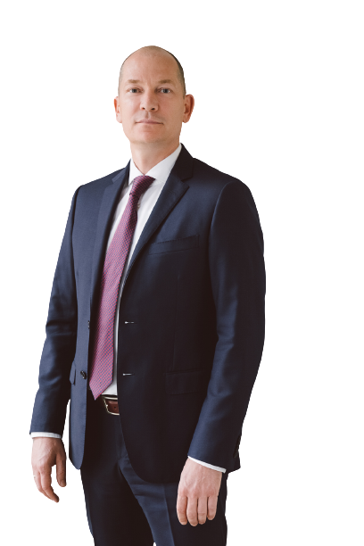

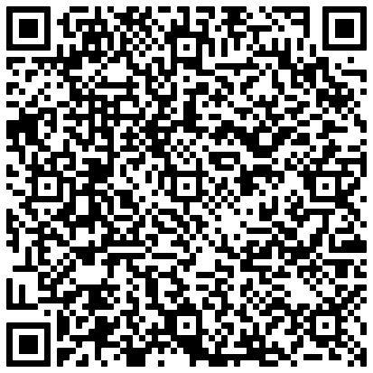




ВЛАДИМИР КИТСИНГ
Управляющий партнер «Китсинг и партнеры»
C 1997 по 2002 – следователь по уголовным делам экономической направленности
С 2002 года – адвокат в сфере экономических и налоговых преступлений
Эксперт ЦОП «Бизнес против коррупции» при Титове Б.Ю.
Преподаватель МГЮА им. О.Е. Кутафина
СПЕЦИАЛИЗАЦИЯ
Уголовные дела в сфере налогообложения и госзакупок
Доследственные проверки
Фармацевтические преступления
Профилактика рисков
ПРОФЕССИОНАЛЬНОЕ ПРИЗНАНИЕ

Slide 3
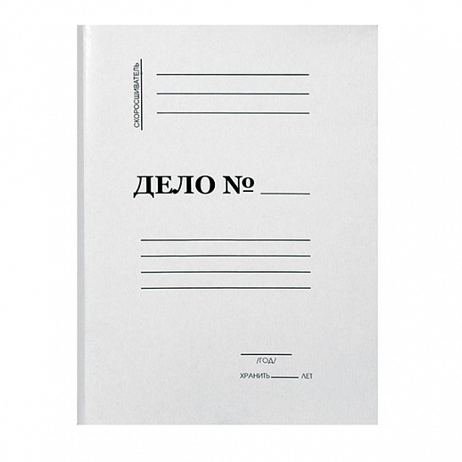


О ЧЕМ БУДЕМ ГОВОРИТЬ?
Новый (старый) порядок возбуждения уголовных дел по налоговым преступлениям
Что будет с делами, возбужденными по ст.199 УК РФ до 09.03.2022 г.?
Успешные аргументы для обжалования ВУД по ст.199 УК РФ
Чем займутся оперативные сотрудники?

Slide 4





УГОЛОВНЫЕ ДЕЛА В СФЕРЕ НАЛОГООБЛОЖЕНИЯ И ГОСЗАКУПОК
ДОСЛЕДСТВЕННЫЕ ПРОВЕРКИ
О БЮРО
ФАРМАЦЕВТИЧЕСКИЕ ПРЕСТУПЛЕНИЯ
ПРОФИЛАКТИКА РИСКОВ
ОБУЧЕНИЕ

Slide 5
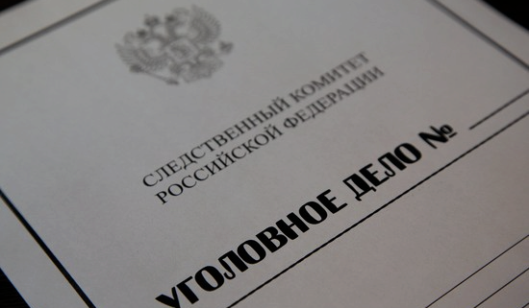

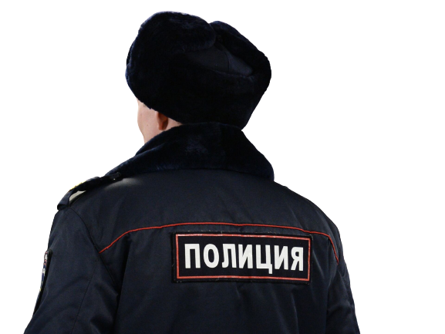
НОВЫЙ (СТАРЫЙ) ПОРЯДОК ВОЗБУЖДЕНИЯ УГОЛОВНЫХ ДЕЛ ПО НАЛОГОВЫМ ПРЕСТУПЛЕНИЯМ

Slide 6
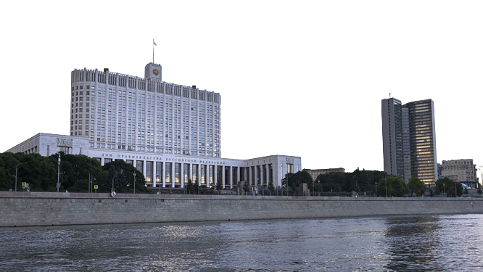
9 марта 2022 г. закон о внесении изменений в ст.ст. 140 и 144 УПК РФ вступил в силу
Теперь уголовные дела по налоговым преступлениям возбуждаются только по материалам, направленным налоговыми органами

Slide 7




ПЛЮСЫ НОВОГО ПОРЯДКА
Уголовное дело не может быть возбуждено, пока в компании не проведена налоговая проверка
Уменьшен период, за который могут быть предъявлены претензии уголовно-правового характера, три года, вместо 10-ти
Расчет недоимки проводится только сотрудниками налоговых органов, а не правоохранителями

Slide 8
ВАЖНО!

Slide 9


Только налоговые органы могут выявлять налоговые правонарушения
Только налоговые органы устанавливают фактические обстоятельства объективной стороны правонарушения (место, время, действия и ущерб)
Следователь не может заменить собой налоговый орган и определить самостоятельно размер недоимки больше той, что установлена налоговым органом.
=
налоговый орган
следователь

Slide 10

ЧТО БУДЕТ С ДЕЛАМИ, ВОЗБУЖДЕННЫМИ ПО
СТ.199 УК РФ ДО 09.03.2022 ?

Slide 11

В отношении уже возбужденных дел НЕ по материалам налогового органа расследование будет продолжаться в обычном порядке
Уголовно-процессуальный закон не имеет обратной силы

Slide 12

УСПЕШНЫЕ АРГУМЕНТЫ
ДЛЯ ОБЖАЛОВАНИЯ ВУД ПО СТ.199 УК РФ

Slide 13
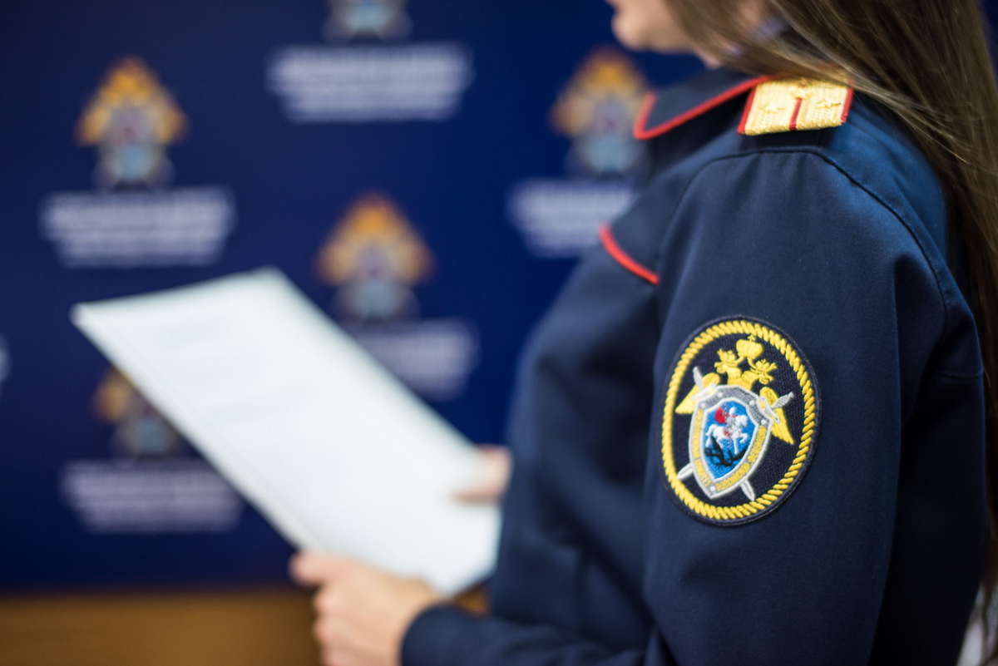
Нарушен порядок проведения проверки сообщения о налоговом преступлении, предусмотренный ч. 7 – 9 ст. 144 УПК РФ
согласно ч. 7 ст. 144 УПК РФ следователь должен был до возбуждения уголовного дела направить материалы с предварительным расчетом недоимки в налоговый орган для получения заключения.

Slide 14


АПЕЛЛЯЦИОННОЕ ПОСТАНОВЛЕНИЕ СВЕРДЛОВСКОГО ОБЛАСТНОГО СУДА ОТ 13.05.2019 Г. ПО ДЕЛУ N 22К-3543/2019:
"…следователем требования ч. 7 ст. 144 Уголовно-процессуального кодекса Российской Федерации не исполнены, копия сообщения о преступлении с расчетом предполагаемой суммы недоимки по налогам и сборам в вышестоящий налоговый орган по отношению к налоговому органу, в котором состоит на налоговом учете налогоплательщик, не направлена".
ИТОГ: ВУД ПРИЗНАН НЕЗАКОННЫМ

Slide 15

Не указан повод для возбуждения уголовного дела
Согласно п. 3 ч. 2 ст. 146 УПК РФ в постановлении о возбуждении уголовного дела должны быть указаны повод для возбуждения уголовного дела.

Slide 16
Апелляционное постановление Краснодарского краевого суда от 11.05. 2017 г. по делу N 22К-2427/2017:
В постановлении старшего следователя СО по ЦО г. Краснодара СУ СК РФ по КК "И.И.И." от 27 января 2017 года о возбуждении уголовного дела в отношении " Ш.А.А.", по признакам преступления, предусмотренного п. "б" ч. 2 ст.199 УК РФ, четко не указано, что послужило поводом и основанием для возбуждения уголовного дела в отношении " Ш.А.А.""
ИТОГ: ВУД ПРИЗНАН НЕЗАКОННЫМ

Slide 17

Отсутствуют основания для возбуждения уголовного дела

Slide 18
Апелляционное постановление Краснодарского краевого суда от 18.10. 2018 г. по делу № 22К-6059/2018:
В обжалуемом постановлении от <...> следователем не приведено достаточных данных, указывающих на признаки преступления, так как им не отражены сведения о документах, указывающих на неуплату налога ООО "Корпорация ДМ", либо содержащих заведомо ложные сведения, что относится к объективной стороне инкриминируемого преступления, а указана только ссылка на исследование сотрудников ОЭБ и ПК ГУ МВД по Краснодарскому краю.
ИТОГ: ВУД ПРИЗНАН НЕЗАКОННЫМ

Slide 19
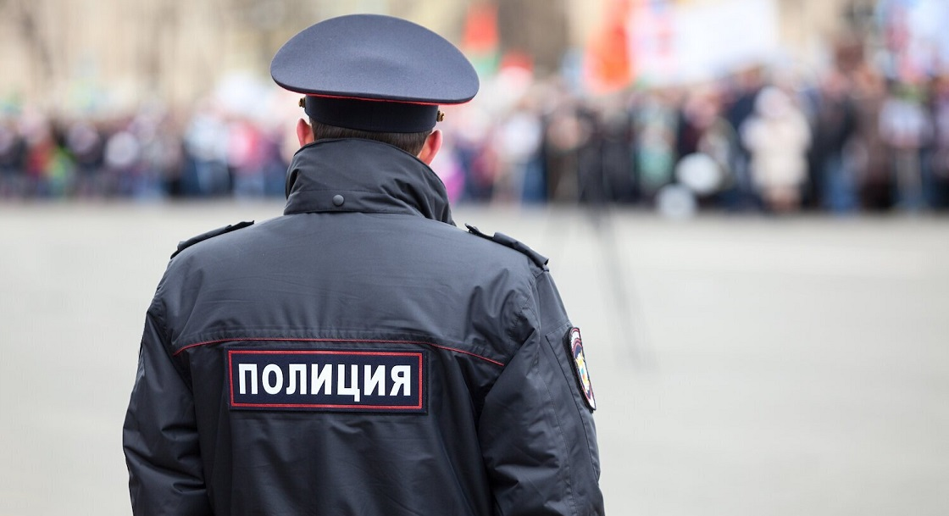
ЧЕМ ЗАЙМУТСЯ ОПЕРАТИВНЫЕ СОТРУДНИКИ?

Slide 20


187 УК РФ
«Неправомерный оборот средств платежей»
компании-однодневки
Платежных поручений на счет однодневки
=
Изготовление поддельных распоряжений о переводе

Slide 21
Приговор Новотроицкого городского суда г. Новотроицка от 15.01.2019 г. по делу № 1-1/2019
Бабич С.В., имея умысел на уклонение от уплаты налогов путем включения в налоговые декларации заведомо ложных сведений , с целью создания видимости исполнения условий договоров субподряда работниками ООО «Ремстройпроект», ООО СК «Аврора и ООО «Стройинвест», дал указание главному бухгалтеру ООО «РСК» Л.И.В. изготовить фиктивные платежные поручения и произвести по ним перечисления денежных средств.
ИТОГ: ВУД ПРИЗНАН НЕЗАКОННЫМ

Slide 22

187 УК РФ
«Неправомерный
оборот средств платежей»
ВАЖНО!
размер недоимки не имеет значения
срок наказания по первой части до 6 лет лишения свободы
по второй – до 7 лет лишения свободы, то есть на год больше чем по ст. 199 УК РФ

Slide 23
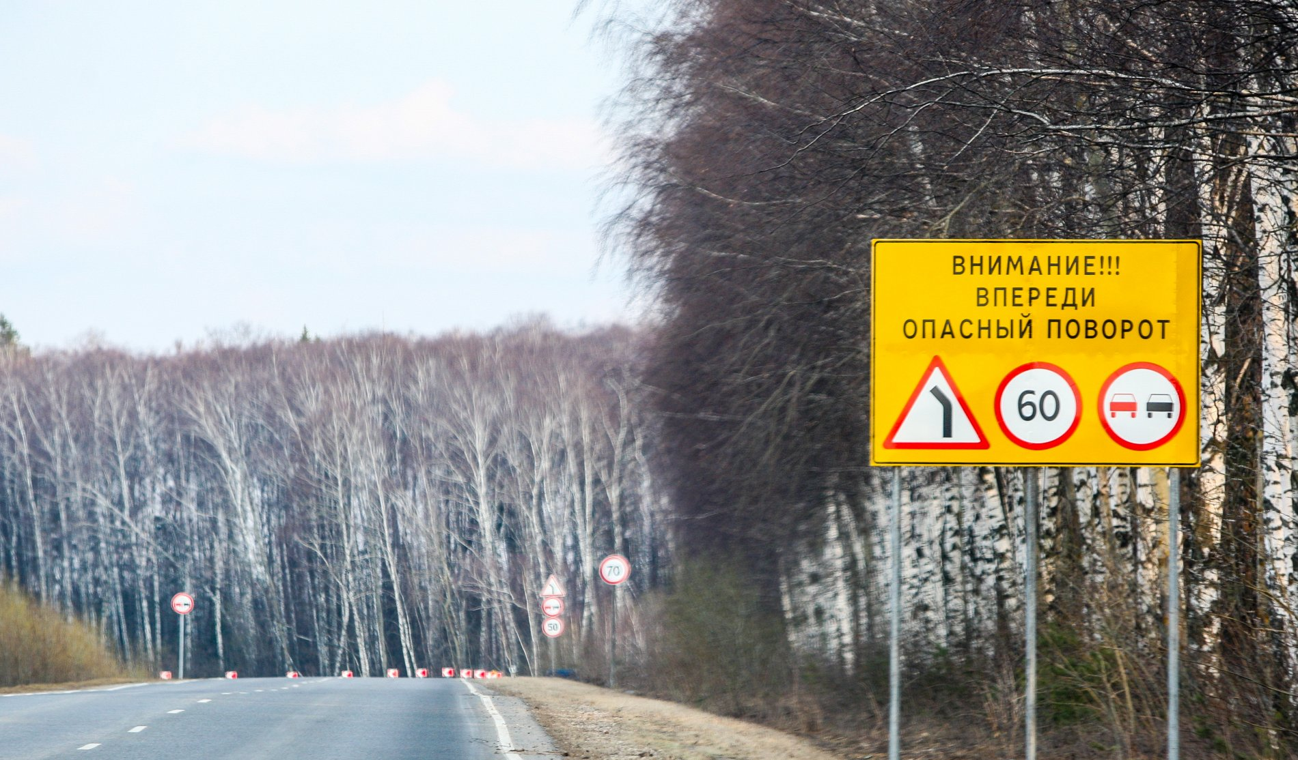
Показатели эффективности для правоохранителей не снижены, они измеряются количеством возбужденных и направленных дел в суд, а также размер возмещенного ущерба
Сокращений среди сотрудников СК и УЭБиПК не наблюдается
Есть вероятность, что новый порядок ВУД является временным, поскольку на сайте ГД РФ размещены пояснения:
«…предложенные нормы направлены на снижение нагрузки на предпринимателей в условиях санкций…»

Slide 24


Telegram - канал
«О налогах с фисташками»
ВСЕ О НАЛОГОВЫХ ПРЕСТУПЛЕНИЯХ
Миссия нашего канала – давать максимально полезную информацию и пул рекомендаций к ее применению
Подписывайте на канал!

Slide 25
ВЛАДИМИР КИТСИНГ
Управляющий партнер «Китсинг и партнеры»
C 1997 по 2002 – следователь по уголовным делам экономической направленности
С 2002 года – адвокат в сфере экономических и налоговых преступлений
Эксперт ЦОП «Бизнес против коррупции» при Титове Б.Ю.
Преподаватель МГЮА им. О.Е. Кутафина
СПЕЦИАЛИЗАЦИЯ
Уголовные дела в сфере налогообложения и госзакупок
Доследственные проверки
Контакты
Фармацевтические преступления
Профилактика рисков
ПРОФЕССИОНАЛЬНОЕ ПРИЗНАНИЕ

